Slide 1

Développement Web: JavaScript
Javascript & DOM

Slide 2
Sommaire de la partie 2
1. Le Document Object Model (DOM)
  Historique et Concept
  Rechercher dans le DOM
    querySelector() et querySelectorAll()
    getElementById() et getElementByTagName()
      Exemple 1 : Hello world sur la page
  Les évenements
    Les évenements courants: click, hover, onmousedown…
    addEventListener()
      Exemple 2: Action au clic
    classList.toggle() et .style
      Exemple 3 : Hide and Reveal
  Exercice: créer des articles multiples avec le DOM et une boucle

Slide 3
1.Document Object Model
JavaScript

Slide 4
Le DOM et ses sélecteurs
Le DOM(Document Object Model) est une interface de programmation qui représente tous les éléments HTML d’une page internet. C’est ce sur quoi on agit pour sélectionner et modifier ces éléments via JavaScript
Pour choisir l’élément, le nœud de l’arborescence du document sur lequel on souhaite agir, on utilisera un sélecteur, un peu comme en CSS.
Les sélecteurs en JavaScript sont des methodes de l’objet {document} qui donne son nom au DOM. Il en existe une grande variété.

Slide 5
Schéma du DOM
Document
Racine <html>
Element <head>
Element <body>
Element <title>
Attribut href
Element <a>
Element <h1>
Texte: « Mon Titre »
Texte « Mon Lien »
Texte « Mon Header »

Slide 6
Schéma du DOM(cf w3school)
Document
Root element:
<html>
Element
Element
<head>
<body>
Element
Attribut
Element
Element
<title>
« href »
<a>
<h1>
Texte
Texte
Texte
« Mon titre »
« Mon Lien »
« Mon Titre niv 1 »

Slide 7
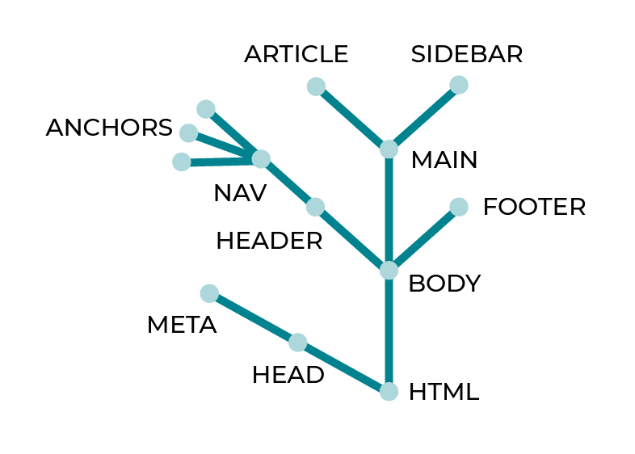
Schéma du DOM(cf openClassrooms)

Slide 8

Sélecteurs par ID,balises et classes
Tout comme CSS, JS a accès aux attributs des balises HTML. On peut donc utiliser les ID et les classes pour sélectionner un élément, mais aussi les balises elles-mêmes. Pour cela on utilise les méthodes de {document} suivantes:
  document.getElementById() qui sélectionne l’élement dont l’Id correspond à celui passé en paramètre
  document.getElementsByClassName() qui sélectionne tous les éléments ayant la même classe et retourne une liste
  document.getElementsByTagName() qui sélectionne l’ensemble des balises définies en paramètre et retourne une liste

Slide 9
Sélecteurs par requête (query)
Pour faire des requêtes plus complètes, on peut utiliser des expressions identiques aux sélecteurs CSS et aussi précises.
Pour cela on utilisera les methodes querySelector() et querySelectorAll():
  document.querySelector() qui sélectionne le premier élement correspondant à la requête en paramètre
  document.querySelectorAll() qui sélectionne l’ensemble des élements correspondant à la requête en paramètre et retourne une liste

Slide 10
2.Selectionner et modifier les éléments du DOM
JavaScript

Slide 11
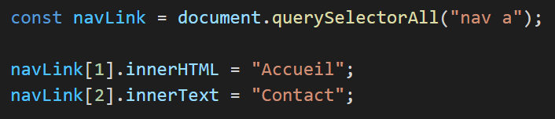
Modifier le contenu
Pour modifier le contenu de nos éléments HTML, on peut utiliser différents moyens.
D’abord, on peut écrire du texte via JavaScript dans l’élément qu’on a choisi en modifiant sa propriété textContent
On peut écrire directement du HTML dans l’élément qu’on a choisi en modifiant sa propriété innerHTML

Slide 12
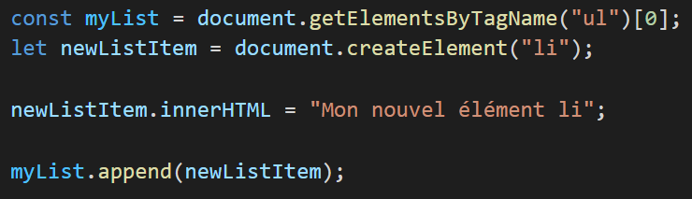
Modifier le contenu
De cette façon on peut générer une page entièrement en JavaScript, mais ce n’est pas la façon la plus propre pour cela. Notamment si on essaie d’utiliser une structure complexe comme un tableau. Pour cela on peut créer des nœuds et les intégrer dans le DOM au moyen des fonctions createElement() et append()

Slide 13
TD_2.1 Modifier le contenu
Créez un nouveau document HTML
  Créez un H1 et selectionnez le avec JavaScript.
    Utilisez la propriété innerHTML (ou textContent) de votre requête pour Ecrire dans la balise h1 « Cibler des éléments du DOM avec JavaScript »
Créez deux sections avec un titre et un ou deux articles vides suivi d’un bouton <button> pour chaque article
Via JS :
  Changez le titre de la première section
  Ecrivez du texte dans chaque article
  Generez le texte « plus d’info… » dans chaque bouton via une boucle.
  Donnez un ID au second paragraphe, et accolez lui, via JS, la mention « (id = {nom de l’ID choisi}) »
  Option:
  Créez une fonction qui permettra de modifier le titre de chaque article
  Directement en JS, créez une nav avec quelques liens en générant des nœuds avec createElement() et append()

Slide 14
3.Contrôler le CSS avec JavaScript
JavaScript

Slide 15
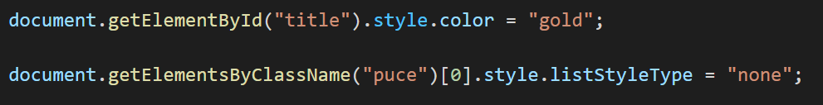
Modifier le style
Pour modifier le style de nos éléments HTML, on peut utiliser différents moyens, tous faisant appel a CSS
D’abord, on peut éditer le style de chaque élément individuellement, grâce a la propriété style
Attention, les propriétés CSS devront être utilisées selon une convention de nommage !!(on utilisera camelCase dans ce cours)
Avec cette methode, vous prenez le dessus sur tous les fichiers CSS chargés dans le document.
Il faut donc l’utiliser avec parcimonie car la personne qui reprendra votre code cherchera les modifications de style dans CSS plutôt que dans le script.
A réserver aux petits ajouts, ou aux éléments animés ou interactifs.

Slide 16
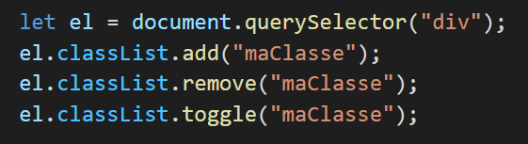

Modifier le style
L’alternative est de faire appel à une classe déjà codée en CSS, ce qui s’avère vite indispensable quand le style est complexe d’ailleurs.
La propriété classList contient la methode add() qui permet d’ajouter une classe, remove() d’en enlever une et toggle() d’ajouter et d’enlever une classe alternativement
Avec cette façon de faire vous gardez votre style pour votre CSS, ce qui est optimal.
Attention a ne pas confondre avec l’ajout d’ID qui se fait directement via la propriété id:

Slide 17
TD_2.2 : modifier le style
  Dans le document « Cibler des éléments du DOM avec JavaScript »
  Ajoutez dans votre H1 un span avec à l’intérieur « Et modifier le style », puis changez la couleur de votre span
  Dans le CSS, créez une classe qui met en gras, colorie et agrandit le texte (utilisez l’unité em afin de garantir les proportions).
  Via JS ajouter cette classe à l’un de vos articles.
  Créez une liste ul avec cinq éléments. Créez une fonction qui ajoute les éléments et leur donne a chacun une couleur différente
  Créez un lien « Accueil » dans la nav et modifiez son background pour le faire apparaitre comme sélectionné
  Options:
  Vous pouvez utiliser la fonction element.insertAfter(« beforeend »,[texte à ajouter]). Pour mettre un sous-titre à votre h1
  Factorisez la liste ul afin de la générer depuis un Array et de la faire boucler sur trois couleurs, en revenant à la première a chaque fin de cycle.
  Alignez la liste pour la rendre horizontale en JS.

Slide 18
4.Les évènements JavaScript
JavaScript

Slide 19
Evènements JavaScript
Les évènements JavaScript permettent d’intéragir avec l’utilisateur. Selon les actions de celui-ci on répondra par une fonctionnalité ou une animation.
Les évènements s’enclenchent via un écouteur d’évènement tel que addEventListener(), qui choisit quoi déclencher quand ceux-ci surviennent.
Pour sortir une valeur d’un évènement, il suffit de récupérer un attribut de l’évènement en utilisant une fonction anonyme prenant en argument l’évènement en cours d’utilisation:

Slide 20
Evénement | Description
Abort(onabort) | Cet événement a lieu lorsque l'utilisateur interrompt le chargement de l'image
Blur(onblur) | Se produit lorsque l'élément perd le focus, c'est-à-dire que l'utilisateur clique hors de cet élément, celui-ci n'est alors plus sélectionné comme étant l'élément actif.
Change(onchange) | Se produit lorsque l'utilisateur modifie le contenu d'un champ de données.
Click(onclick) | Se produit lorsque l'utilisateur clique sur l'élément associé à l'événement.
Dblclick(ondblclick) | Se produit lorsque l'utilisateur double-clique sur l'élément associé à l'événement (un lien hypertexte ou un élément de formulaire).
Dragdrop(ondragdrop) | Se produit lorsque l'utilisateur effectue un glisser-déposer sur la fenêtre du navigateur.
Error(onerror) | Se déclenche lorsqu'une erreur apparaît durant le chargement de la page.
Focus(onfocus) | Se produit lorsque l'utilisateur donne le focus à un élément, c'est-à-dire que cet élément est sélectionné comme étant l'élément actif
keydown(onkeydown) | Se produit lorsque l'utilisateur appuie sur une touche de son clavier.
keypress(onkeypress) | Se produit lorsque l'utilisateur maintient une touche de son clavier enfoncée.
keyup(onkeyup) | Se produit lorsque l'utilisateur relâche une touche de son clavier préalablement enfoncée.
Load(onload) | Se produit lorsque le navigateur de l'utilisateur charge la page en cours
Mouseover(onmouseover) | Se produit lorsque l'utilisateur positionne le curseur de la souris au-dessus d'un élément
Mouseout(onmouseOut) | Se produit lorsque le curseur de la souris quitte un élément.
Reset(onreset) | Se produit lorsque l'utilisateur efface les données d'un formulaire à l'aide du bouton Reset.
Resize(onresize) | Se produit lorsque l'utilisateur redimensionne la fenêtre du navigateur
Select(onselect) | Se produit lorsque l'utilisateur sélectionne un texte (ou une partie d'un texte) dans un champ de type "text" ou "textarea"
Input(oninput) | Se produit lorsque l'utilisateur écrit ou modifie la valeur d'un input
Submit(onsubmit) | Se produit lorsque l'utilisateur clique sur le bouton de soumission d'un formulaire (le bouton qui permet d'envoyer le formulaire)
Unload(onunload) | Se produit lorsque le navigateur de l'utilisateur quitte la page en cours

Slide 21
Ecouter un évènement
On parle d’écouter un évènement quand il s’agit de surveiller un élément de la page et de réagir si une action en particulier est appliquée à cet élément.
Par exemple un bouton particulier apparaissant sur notre page peut être surveillé afin qu’on sache quand l’utilisateur va cliquer dessus, et au moment où cela arrive lancer une fonction.
Pour cela il existe deux méthode, une obsolète que vous serez amenés à rencontrer sur du code ancien ou certains rendus finaux de frameworks, et une moderne qu’on utilisera presque toujours en JS vanilla

Slide 22
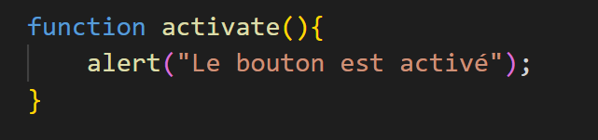
Ecouter un évènement ( ancienne méthode)
L’ancienne méthode consistait à utiliser un attribut HTML onclick pour lancer une fonction:
On doit préparer la fonction dans le script pour qu’elle fonctionne:

Slide 23
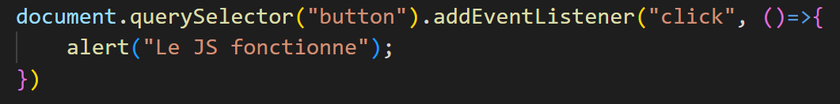
Ecouter un évènement (méthode moderne)
Aujourd’hui on cherchera à regrouper toute la gestion de l’évènement dans le script
On utilise une fonction anonyme directement dans les paramètres de addEventListener(), ce qui dispense de préparer la fonction à l’avance et regroupe la destination et l’effet de l’évènement.
Toutefois, on peut aussi faire appel à une fonction existante :
Attention!
Dans ce cas il ne faut pas mettre les parenthèses de la fonction, et il sera par extension impossible de spécifier des paramètres.

Slide 24
TD3 : Page de blog
  Créez un nouveau document avec un titre (e.g « Blog »)
  Créez un header une nav et un main et un footer
  Dans le Header, utilisez JS pour reporter le title de la page dans le h1
  Dans le main, créez deux sections Actualités et A propos, et remplissez les de quelques articles.
  Dans la section actualités
    Créez un paragraphe supplémentaire caché avec display:none; a la suite de chaque article
    Via une boucle JS, ajoutez un bouton « plus d’infos… » à chaque article du document.
  Dans la section à propos
    Générez avec JS des blocs d’information sur le blogueur (Prénom, pseudo, métier, contact)
Options:
  Vous pouvez utiliser des objets JS et la génération de nœud pour les blocs d’information
  Ajoutez un évènement sur chaque bouton « plus d’infos » qui fera apparaître le paragraphe caché de chaque article au clic sur le bouton

Slide 25
5.Exercices
JavaScript

Slide 26
Exercices de base
Les exercices de base sont des projets simples et rapides, réalisables en une dizaine de lignes et qui sont destinés à être répétés plusieurs fois afin de prendre des habitudes et d’optimiser votre façon de régler des problèmes simples
Exercice 1 : La nav dynamique
Exercice 2 : Le générateur de mots
Exercice 3 : Le changeur d’arrière-plans
Exercice 4 : Le testeur de polices

Slide 27
  Exercice 1 : La <nav> dynamique
  Objectif:
  Créer une nav qu’on pourra répéter sur plusieurs pages html en liant simplement notre fichier JS
  Etapes:
  Rechercher la nav avec un querySelector
  Définir son contenu via innerHTML + concatenation backticks
  Lier le même fichier js à plusieurs pages HTML
  Mode difficile:
  Créer des objets {Pages} qui contiendront les noms et les liens des elements de nav
  Utiliser une boucle pour parcourir une collection contenant les Pages créées et ainsi générer les a de notre nav
  Créer la nav et y ajouter proprement des a avec document.createElement()
  Version alternative :
  Récuperer les ID de sections et en faire des ancres pour la nav

Slide 28
  Exercice 2 : Générateur de texte
  Créez une fonction qui a chaque clic affiche un mot ou une phrase différents parmi une sélection de 5 (dans un array par exemple).
  Une fois tous les mots affichés la fonction reprend au 1er mot.

Slide 29
  Exercice 3 : Changeur d’arrière plan
  Créez un bouton au milieu du main
  Au clic sur ce bouton, changez la propriété background du body.
  Il est possible de créer un fondu enchainé facilement en attribuant une transition au body
  Option:
    Créez un input de type color, interceptez sa value avec un évènement « change » et appliquez la au background pour changer la couleur du background

Slide 30
  Exercice 4 : Le testeur de polices
  Créez un champ de texte. Avec l’évènement input, faites apparaître le texte entré dans le champ dans un paragraphe en dessous
  Créez plusieurs éléments HTML qui afficheront le texte et qui contiennent d’autres polices
  Option :
    Créez un Select qui permet de choisir la police et de l’appliquer sur un seul élément HTML. Utilisez l’evènement change pour modifier la police en temps réel.

Slide 31
Micro projets
Les micro-projets vous permettent de travailler avec un objectif, et de choisir votre niveau de complexité dans la mise en œuvre de chaque exercice
Exercice 1 : Le sélecteur d’éléments de nav
Exercice 2 : La LightBox (modale)
Exercice 3 : La calculatrice
Exercice 4 : La galerie de photos

Slide 32
  Exercice 1 : Sélecteur d’élément de Nav
  Objectif:
  Indiquer à notre utilisateur sur quelle rubrique il navigue en mettant en valeur l’élément de nav qui était
  Etapes:
  Créer une nav
  Créer une classe de sélection pour quand un élément de nav sera sélectionné
  La fonction doit permettre de mettre en surbrillance l’élément de nav sélectionné
  Mode difficile:
  Créer des contenus qui s’afficheront dans le main en fonction du clic sur la nav (navigation par onglet)

Slide 33
  Exercice 2 : La LightBox (Modale)
  Objectif:
  Créer une modale semblable à la popup de alert() qu’on pourra afficher en plein écran pour y indiquer des informations
  Etapes:
  Créer l’élément lightbox
  Définir son contenu et son style
  Le faire apparaître et disparaître à volonté
  Mode difficile:
  Faire apparaître la modale avec une animation
  Assombrir ou flouter l’arrière plan quand la modale est active
  Version alternative :
  Créer une modale qui récupère une image sur laquelle on clique pour l’agrandir

Slide 34
  Exercice 3 : La Calculatrice
  Objectif:
  Demander à l’utilisateur de saisir des données de calcul et lui afficher le résultat
  Etapes:
  Recueillir via prompt() le premier chiffre, l’opérande et le second chiffre de l’utilisateur
  Traiter l’opération en fonction de l’opérande choisit
  Afficher le resultat de l’opération
  Mode difficile:
  Intercepter l’input utilisateur dans un formulaire
  Utiliser l’évènement input pour donner un côté dynamique à la calculatrice
  Version alternative :
  Créer des boutons pour faire une calculatrice cliquable (cf. micro projets)

Slide 35
  Exercice 4 : La Galerie de photos
  Objectif:
  Plusieurs types de galeries existent, la plus simple étant le background changer des exercices de base appliqué a un élément de notre page, mais on peut aussi faire évoluer la formule :
  Etapes:
  Créer une img avec une image d’illustration https://picsum.photos/id/1/800/600
  Définir son style
  Au clic, incrémentez le chiffre 1 pour faire défiler les photos de picsum
  Mode difficile:
  Créer des boutons pour aller a gauche ou a droite qui incrémenteront ou décrémenteront l’id.
  Penser a empêcher le slider d’aller en dessous de 1
  Ajouter un input number afin de choisir la photo avec son id
  Version alternative :
  Faire la même chose avec des photos locales

Slide 36
Projets Evolutifs
Ces projets sont simples, mais peuvent gagner en complexité si vous avez besoin de vous entraîner davantage.
Exercice 1 : Le mini RPG
Exercice 2 : Le Slider automatique
Exercice 3 : La calculatrice visuelle
Exercice 4 : Le portfolio automatique

Slide 37
  Exercice 1 : Le mini-RPG
  Objectif:
  Créer un mini jeu ou les personnages s’affronteront au tour par tour en comparant leurs statistiques
  Etapes:
  Créer un objet héros et un objet ennemi
  Définir leurs statistiques (hpMax, hp, attaque)
  La fonction doit lancer un tour de combat, soit appliquer la valeur d’attaque du héros sur les hp de l’ennemi, puis la riposte de l’ennemi
  A chaque tour vérifier que les hp d’un des deux combattant ne tombe pas a 0, sinon arrêter le programme et indiquer le vainqueur
  Mode difficile:
  Créer une stat de vitesse pour choisir qui attaque en premier
  Créer une stat de défense qui réduira les dégâts d’une attaque
  Version alternative :
  Faire des boutons pour lancer une attaque une magie, un special
  Afficher des représentations graphiques des combattants
  Ajouter des timers ATB
  Animer chaque attaque avec un transform: scale(); ou rotate
  Complexifier :
  Pour rendre le projet plus impressionnant, vous pouvez ajouter des ennemis, des personnages des pages de dialogues avant/après les combats etc.

Slide 38
  Exercice 2 : Le Slider / galerie automatique
  Objectif:
  Créer un ensemble cohérent d’images dans lesquelles on pourra naviguer et qui présentera les images dans un diaporama graphiquement propre
  Etapes:
  Afficher une zone centrale avec l’image principale
  Boucler avec un timer sur les images au centre
  Créer des miniatures d’images cliquables pour choisir l’image centrale
  Mode difficile:
  Créer des objets {projets} qui contiendront des infos ou métadonnées sur les images
  Créer des transitions entre les images
  Ajouter un effet de modal pour regarder un peu mieux les images au clic
  Version alternative :
  Varier les transitions
  Utiliser un effet de défilement de gauche a droite au lieu du timer
  Evolutions:
  Pour rendre le projet plus complexe, on peut ajouter des transitions sélectionnables, ou un zoom sur les images.
  Rendre le slider joli et exportable en fait une bonne contribution réutilisable.

Slide 39
  Exercice 3 : La calculatrice visuelle
  Objectif:
  Créer une application calculatrice permet par l’ajout de fonctions de complexifier a l’envi le projet
  Etapes:
  Afficher une zone principale avec l’affichage de la calculatrice
  Créer des boutons cliquables qui afficheront leur chiffre et leur opérande dans la zone principale puis le résultat après avoir cliqué sur =
  Mode difficile:
  Conserver l’historique des opérations à part dans un moniteur
  Créer un bouton de remise à zéro ou de correction
  Version alternative :
  Ajouter un support du pavé numérique avec des évènement keyup
  Evolutions:
  On peut faire évoluer la calculatrice à l’infini en ajoutant des opérations, et des thèmes pour la calculatrice.
  On peut utiliser des représentations graphique pour faire des convertisseurs ou des calculatrices spécifique (calculateur IMC par exemple, voir en fin de document)

Slide 40
  Exercice 4 : Le portfolio automatique
  Objectif:
  Créer à la chaine des éléments de portfolio contenant une image sa légende constituée du titre du projet et sa description
  Etapes:
  Créer des balises
  Définir leur contenus
  La fonction doit permettre de créer autant de projets qu’on le souhaite
  Mode difficile:
  Créer des objets {projets} qui contiendront l’ensemble des infos de projets
  Utiliser une boucle ou un évènement pour créer automatiquement tous nos projets sur la page
  Version alternative :
  Animer la création de projets
  Evolutions:
  Pour rendre le projet plus complexe, on peut générer des projets avec des images ou des vidéos activables au clic ou au survol du projet, mettre les projets dans un carroussel ou les récupérer via une bdd…

Slide 41
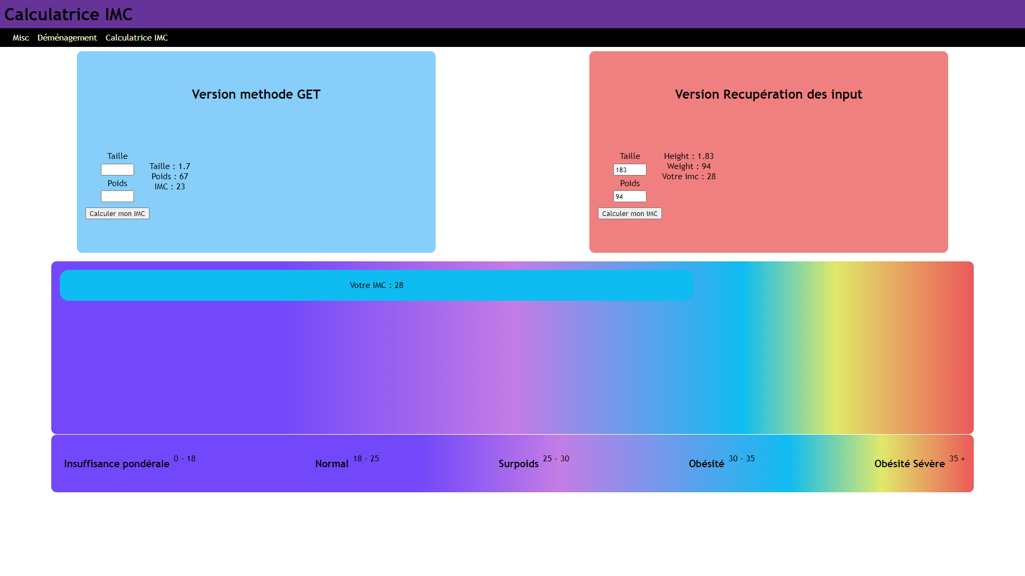
Exemple de calculatrice IMC

Slide 42
Crédits
Logo JS - Par Chris Williams — GitHub.com, Domaine public, https://commons.wikimedia.org/w/index.php?curid=20806506
le modulo : https://blog.smarchal.com/modulo-en-js

